Slide 1
大型 Web Application 轉移到 微服務的經驗分享
Andrew wu
2016/12/15

Slide 2
背景 - 轉移到微服務架構前
定義 - 微服務是什麼?
優點 - 使用微服務的理由
缺點 - 不用微服務的理由
抉擇 – 你的期待成效是什麼?
案例 – 轉移的經驗分享
微服務的基礎建設
切割邊界，切割方式
佈署方式
商業效益

Slide 3
微服務是什麼?

Slide 4

微服務的定義
一群協同運作的小型自主服務 (autonomous service)
小巧，專注、 自主性
組合性、最佳可替換性
技術異質性
組織調教、彈性
容易佈署、擴展

Slide 5
小巧、專注； 自主性；
高內聚 低耦合 – 單一責任原則:
"將那些因為相同理由而改變的東西集合起來，將那些因為不同理由而改變的東西分離開來"
多小才夠小?
"服務越小，微服務架構的優點就會被放大，然而過多的活動元件也會讓複雜度變高"
如果沒能解耦合，一切都是徒然:
"你能夠獨立的對服務進行變更，並且獨立的部署他，而不需要改變其他事情嗎?"
➔ 你必須正確的塑模你的服務，並且將 API 用對。

Slide 6
API
API

Slide 7
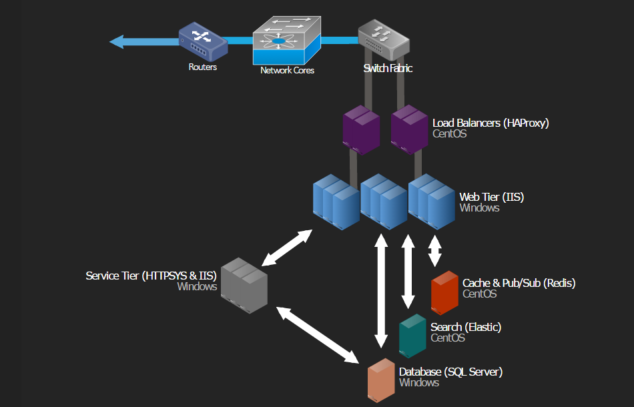
技術異質性； 彈性； 擴展性； 容易部署； 最佳可替換性； 組合性；
參考架構: StackOverflow (2016)

Slide 8
必要的 (轉移) 過程 – 切割服務的邊界
微服務的優勢來自更小的細粒度。
Share Codes (concepts)
Share Library (binaries)
Component (service process)
Service (service instance)

Slide 9
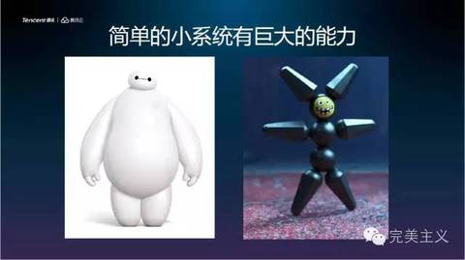

Slide 10
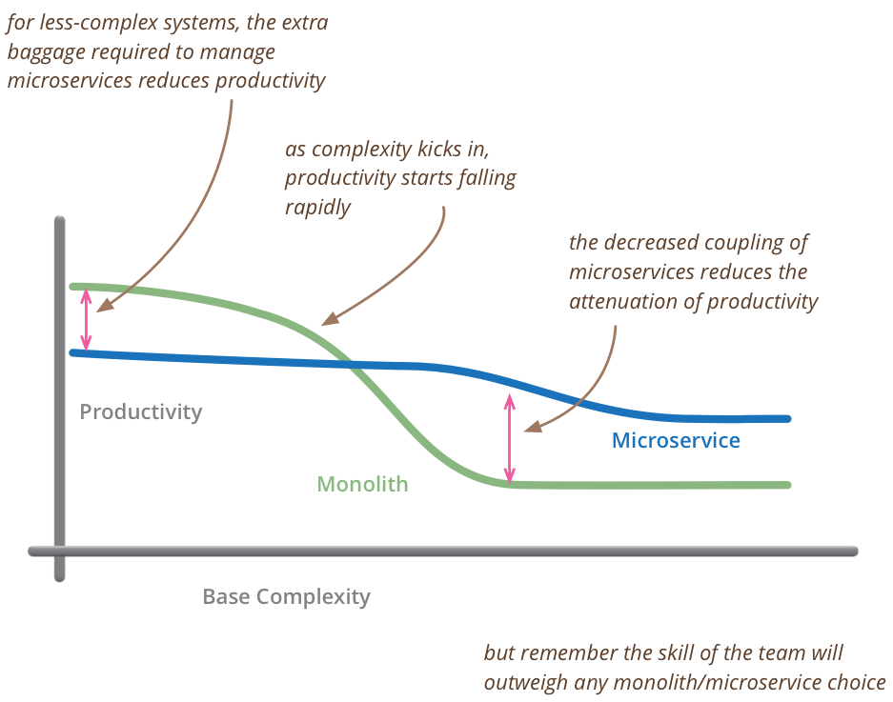
http://martinfowler.com/bliki/images/microservice-verdict/productivity.png

Slide 11
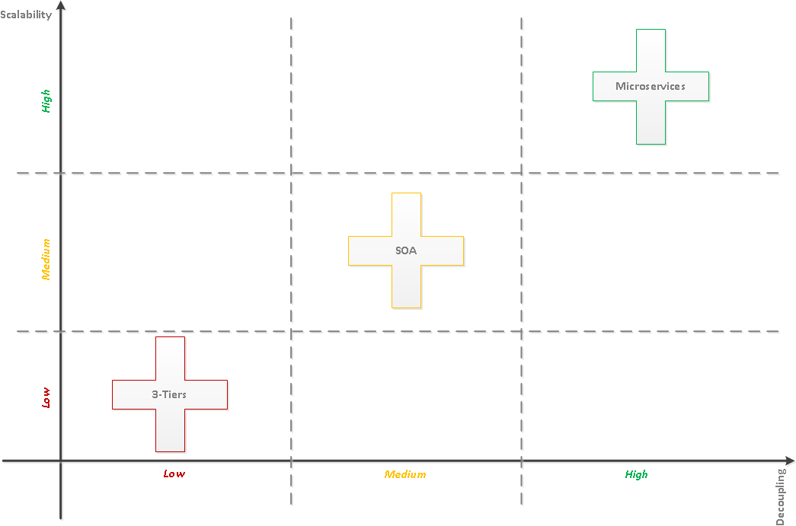
this is the winning paradigm:
i. extreme scalability, (OP)
ii. extreme decoupling and (ARCH)
iii. extreme agility (DEV)
(developers pick the best
programming language to develop
their own service) are the key points
and what a typical service achieves.
https://thetechsolo.wordpress.com/2015/07/05/from-monolith-three-tiers-architectures-to-soa-vs-microservices/
Notes:
3-tiers: 關鍵任務都落在 developer 身上。Developer 的成敗影響整個系統的成敗。
包含穩定、效能、可靠、維護、擴充性等等，全部都依賴 developer 的實作是否符合水準。
擴展的複雜度也是 developer 在承擔。
Microservices: 高度有效的 decoupling, 關鍵任務也平均分散到不同腳色身上。包括:
單一服務規模降低，developer 能專注開發可靠高校的 services
高度複雜的架構問題，由 service 內搬到 service 之間，由 architect 規劃控制
高度擴張的維運問題，由 service 內轉移到支援 microservice 的基礎建設，如 service fabric, docker orchestration 等等。

Slide 13
微服務的進入門檻
實際案例分享: 如何 "微服務化" 人才發展管理系統?

Slide 14
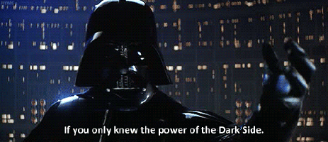
要享受微服務的好處是要代價的…

Slide 15
進入微服務架構的門票…
系統架構的挑戰:
微服務架構先天就是分散式系統，複雜度高。
開發流程的挑戰:
要能獨立更新或替換系統，API相容性要求高，測試、CI、CD、DevOps 是必要的環節之一。
營運上的挑戰:
微服務的基礎建設，容器化的佈署，缺一不可。

Slide 16
歷史背景: Orca HCM 系統現況(2013)
HCM 入口管理
MBO/績效管理
職能管理
專業能力管理
設定目標
工作改善方案
績效改善計畫
職能管理
職能字典
職務說明書
職涯規劃
管理目標
專業證照
職能評鑑
分析報告
績效評核
專業藍圖
落差分析
專業能力評鑑
關鍵人才管理
人才發展管理
訓練與學習管理
人才庫
員工發展管理
年度訓練計畫
HCM Mobile
發展目標
訓練與學習管理
(教室訓練、派外訓練、數位學習)
考試中心
繼任與接班
發展項目
學習2.0
社群．激勵系統
年度必修
教材分流管理
雲端課程市集
人才管理系統，有非常多的表單及操作流程，複雜且關聯緊密。

Slide 17
我們的 "單體式" 系統有多複雜?
ASP.NET Web Form
共有 3000+ 個頁面與控制項 (.aspx + .ascx)
Web Sites 內有 4500+ Code Files ( .cs )
超過 800,000 行 source codes
Build Web Sites 需要 35 分鐘 (i5, 8G, SSD)
CI + CD 需要花費 85 分鐘

Slide 18



原本的架構 (Before 2014)
Web Server (IIS)
Web Server (IIS) With NLB
Web Server (IIS)
File Sync
File Sync
File Server
(存放教材)
Microsoft
SQL Server
File Server
(存放教材)
File Server
(存放教材)

Slide 19
實作上的難題
維護困難: 大型單體式系統的開發、維護、更新、測試都很困難。改一行 code 就要測試所有功能，並且重新佈署整套系統。
擴充困難: 由於服務無法分割，只能整體進行擴充，複雜度高。無法隔離 Application 內的部分元件 Failure。
雲端化困難: 難以朝向雲端化發展。同時系統非多租戶設計，要大量佈署同樣服務給不同客戶的效率及使用率也不佳。
佈署困難: Container 技術能解決佈署問題，但是 Docker 必須架構在 Linux 上，.NET Developer 難以直接使用。

Slide 20
Q: 你期望透過微服務解決那些問題?
維護困難: 大型單體式系統的開發、維護、更新、測試都很困難。改一行 code 就要測試所有功能，並且重新佈署整套系統。
擴充困難: 由於服務無法分割，只能整體進行擴充，複雜度高。無法隔離 Application 內的部分元件 Failure。
雲端化困難: 難以朝向雲端化發展。同時系統非多租戶設計，要大量佈署同樣服務給不同客戶的效率及使用率也不佳。
佈署困難: Container 技術能解決佈署問題，但是 Docker 必須架構在 Linux 上，.NET Developer 難以直接使用。

Slide 21
切記!! 避免陷入 "一窩蜂驅動開發" !!
新技術 != 新希望
https://blog.chunfuchao.com/?p=656&variant=zh-tw

Slide 22
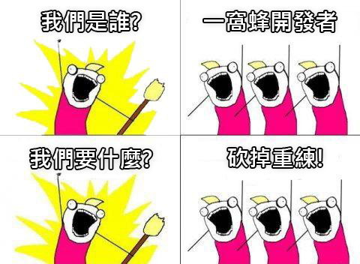

Slide 23
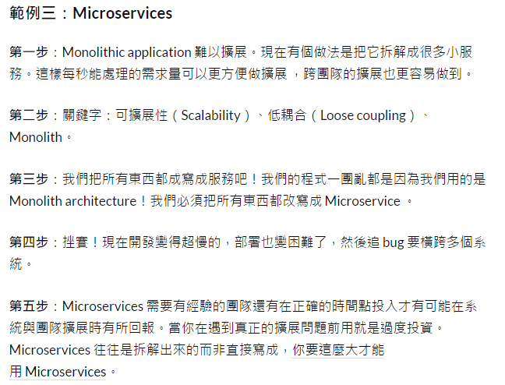
一窩蜂的例子：
一窩蜂是開發團隊自我毀滅的原因
問題在於一窩蜂會造成錯誤的決策。架構設計錯誤與技術選用錯誤都會困擾團隊數個月甚至數年之久。最壞的情況會造成另一個很糟糕的行為：砍掉重練，這樣做永遠不會有好結果的。
一切的罪惡根源似乎是社群媒體，太多的想法在實戰測試之前就傳出去了，跑得比大家分析利弊得失的速度還要快。

Slide 24
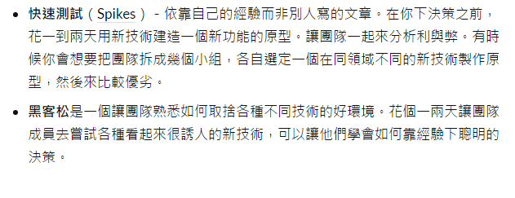
在用之前先研究測試

Slide 25
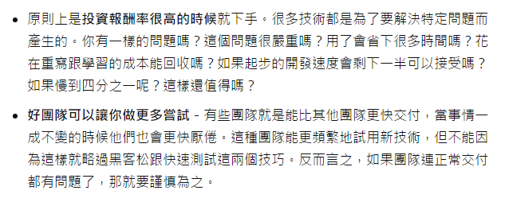
什麼時候下手？

Slide 26
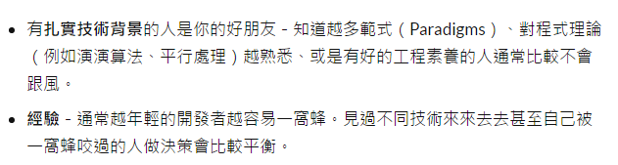
僱用對的人

Slide 27
回到微服務化: 最後我們做了什麼??

Slide 28
原本的架構 (Before 2014)
Web Server (IIS)
Web Server (IIS) With NLB
Web Server (IIS)
File Sync
File Sync
File Server
(存放教材)
Microsoft
SQL Server
File Server
(存放教材)
File Server
(存放教材)

Slide 29
微服務版本的架構 (2016)
Reverse Proxy + Load Balancer
第一階段:
重新調整系統架構，評估後優先處理
能採用 "現有" 的微服務的解決方案。
第二階段:
優先 "改寫" 最需要被切割，或是切割後
效益最大的服務。
第三階段:
評估合適的基礎建設，做好導入的準備。
http
http api
http
Course Server
http api
HCM Server
svn+ssh
svn+ssh
sql
msmq
sql
Subversion
Content Repository
Microsoft
SQL Server
Job Server

Slide 30
微服務架構-基礎建設
實作的挑戰: 需要準備那些基礎建設?

Slide 31
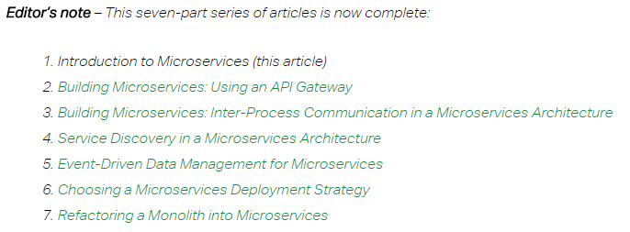
導讀: Introduction to Microservices
https://www.nginx.com/blog/introduction-to-microservices/?utm_source=service-discovery-in-a-microservices-architecture&utm_medium=blog&utm_campaign=Microservices

Slide 32
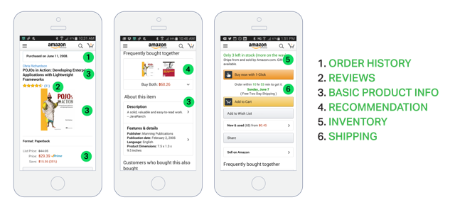
#2, Using API Gateway
https://www.nginx.com/blog/building-microservices-using-an-api-gateway/

Slide 33
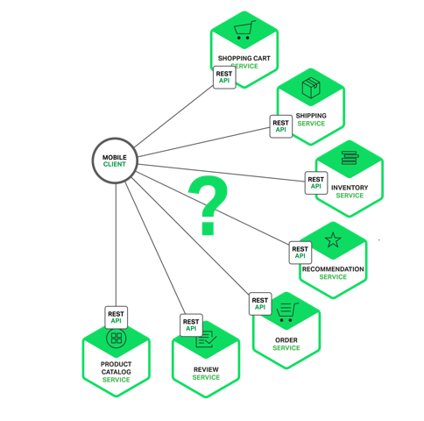
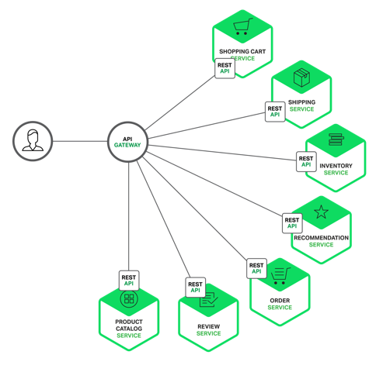
Notes:
https://getkong.org/about/

Slide 34
Benefits and Drawbacks
As you might expect, using an API Gateway has both benefits and drawbacks. A major benefit of using an API Gateway is that it encapsulates the internal structure of the application. Rather than having to invoke specific services, clients simply talk to the gateway. The API Gateway provides each kind of client with a specific API. This reduces the number of round trips between the client and application. It also simplifies the client code.
The API Gateway also has some drawbacks. It is yet another highly available component that must be developed, deployed, and managed. There is also a risk that the API Gateway becomes a development bottleneck. Developers must update the API Gateway in order to expose each microservice’s endpoints. It is important that the process for updating the API Gateway be as lightweight as possible. Otherwise, developers will be forced to wait in line in order to update the gateway. Despite these drawbacks, however, for most real‑world applications it makes sense to use an API Gateway.

Slide 35
Implementing an API Gateway
Performance and Scalability
Using a Reactive Programming Model
Routing
Aggregating
Validate request by calling authentication service
Service Discovery
Handling Partial Failures

Slide 36
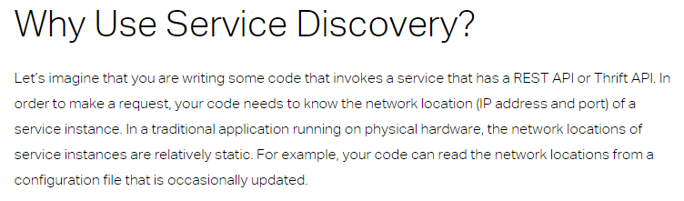
#4, Service Discovery
https://www.nginx.com/blog/service-discovery-in-a-microservices-architecture/?utm_source=introduction-to-microservices&utm_medium=blog&utm_campaign=Microservices

Slide 37
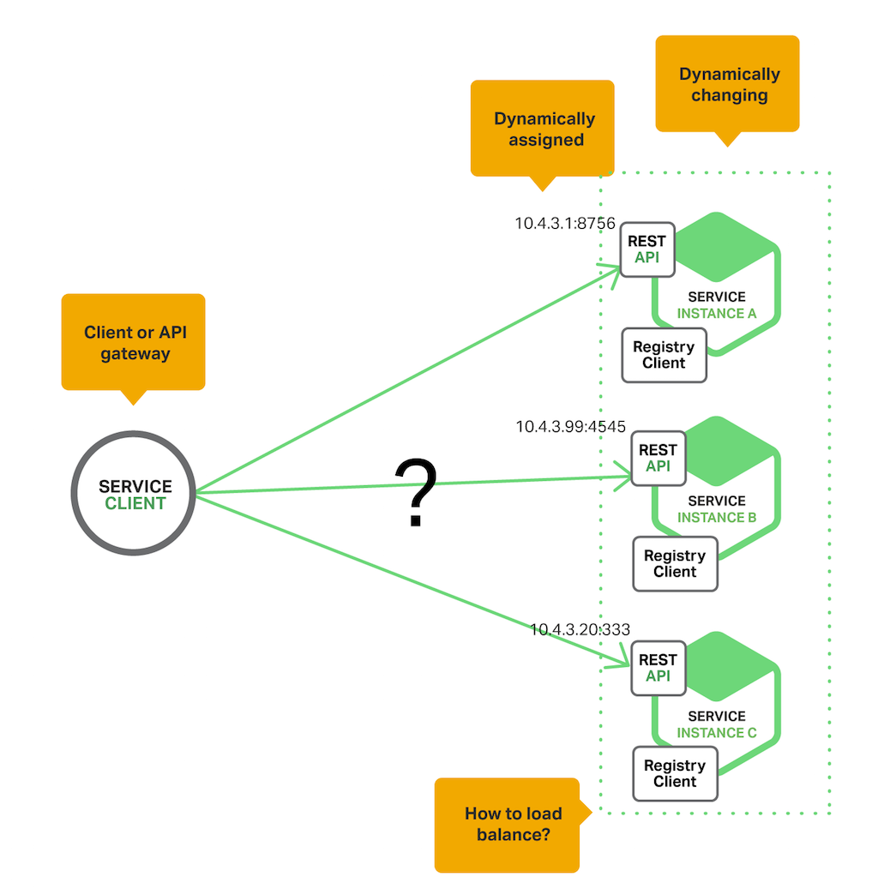
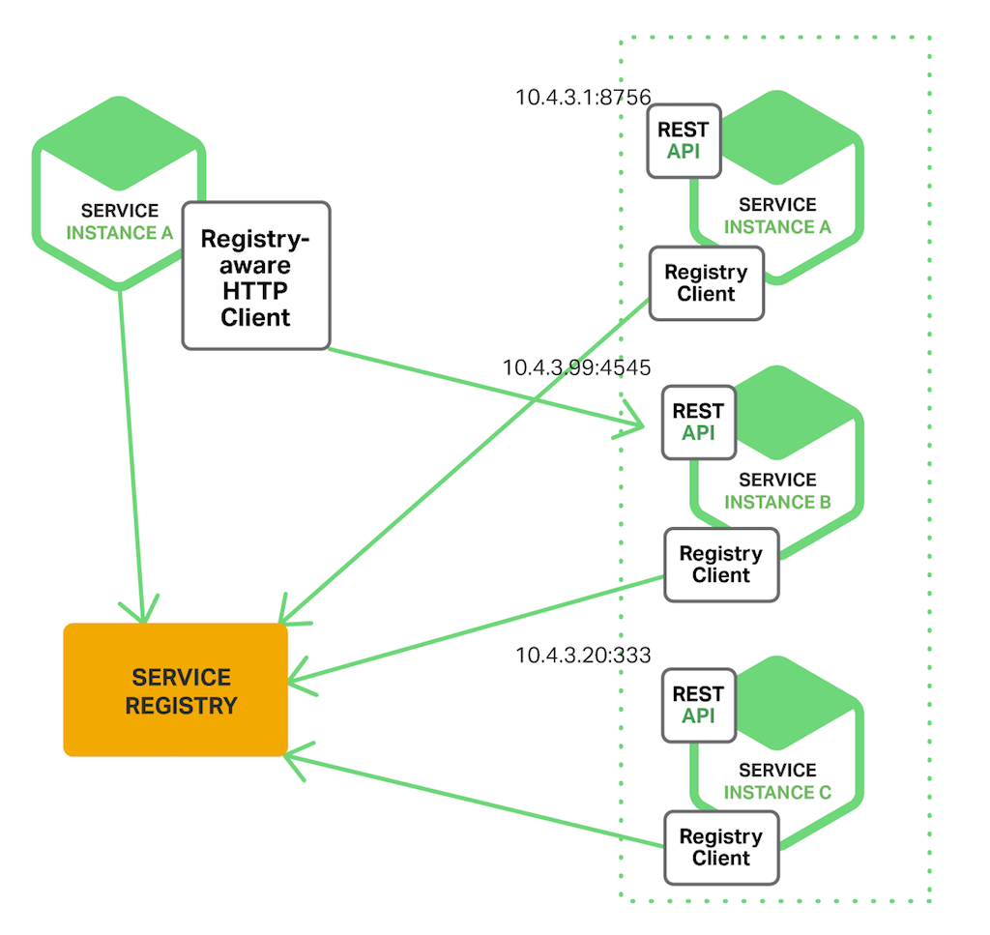
The Client-Side Discovery Pattern

Slide 38
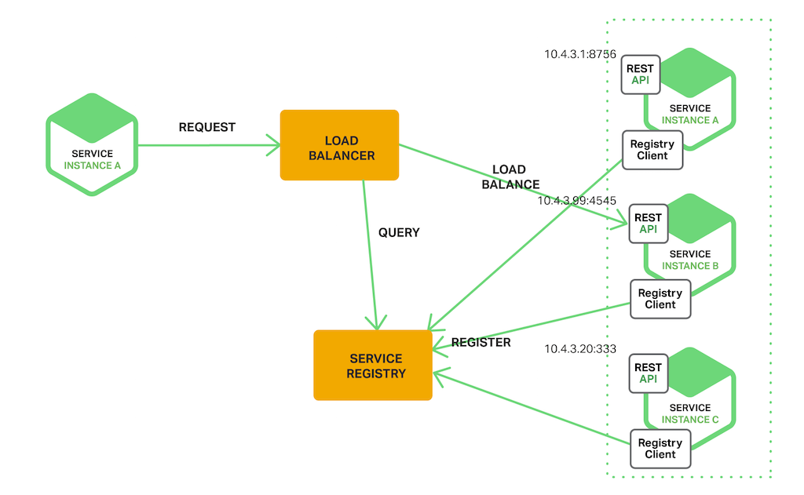
The Server-Side Discovery Pattern

Slide 39
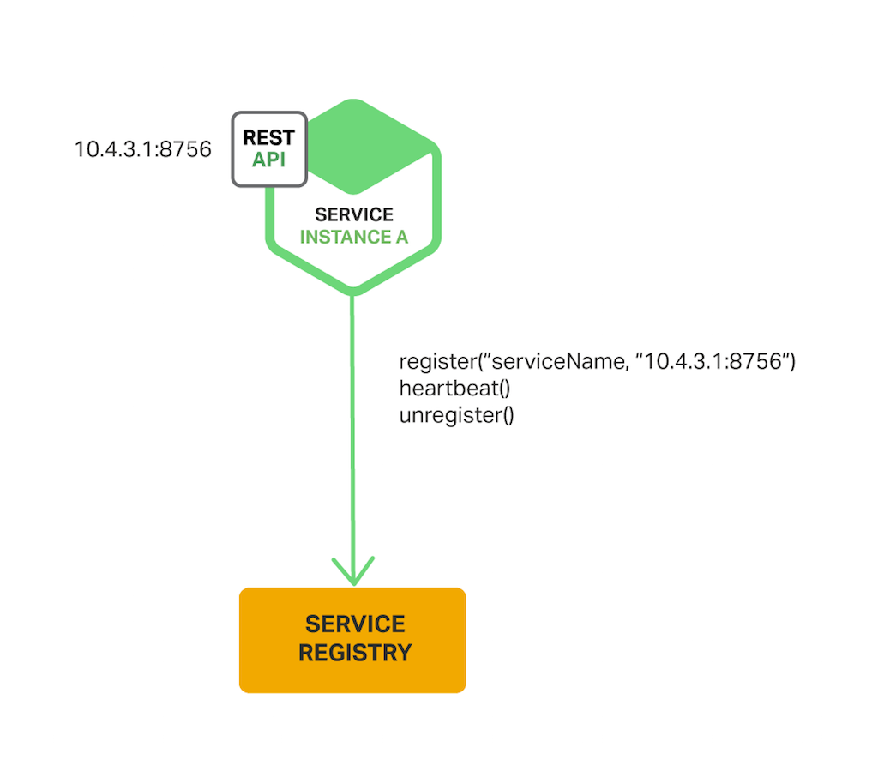
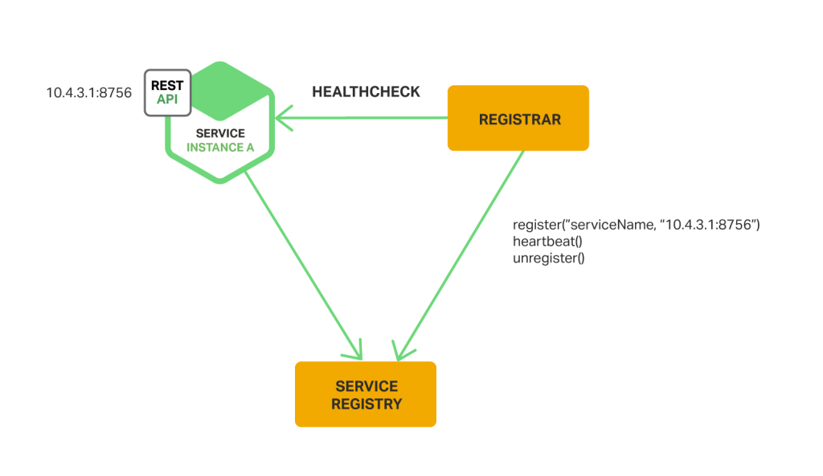
The Self-Registration Pattern
The Third-Party Registration Pattern

Slide 40
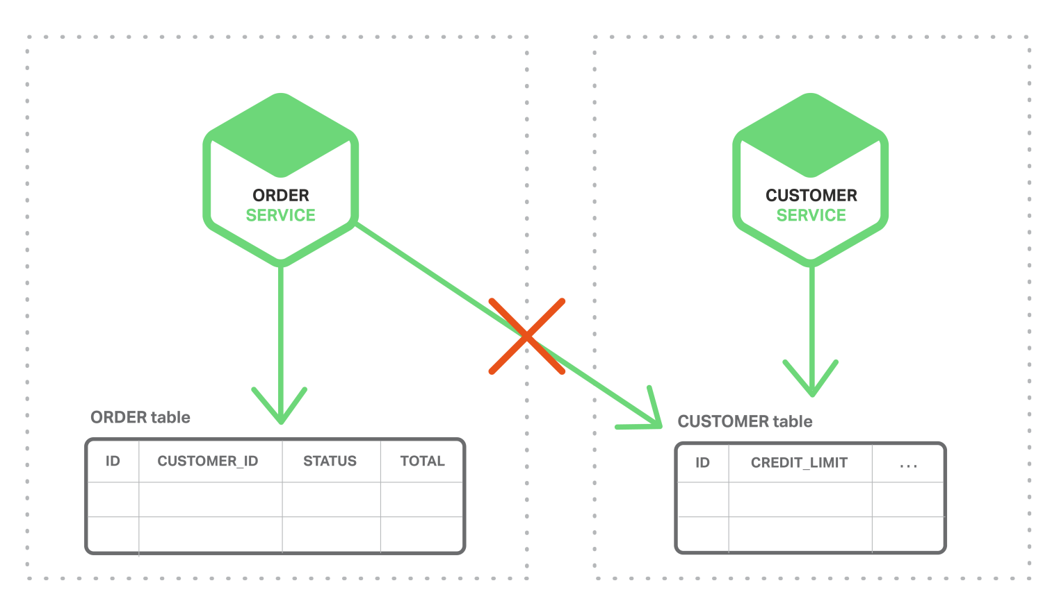
#5, Event-Driven
https://www.nginx.com/blog/event-driven-data-management-microservices/

Slide 41
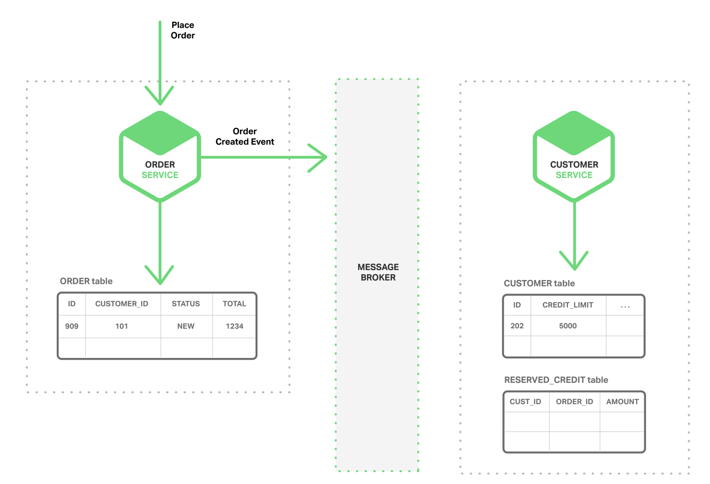
The Order Service creates an Order with status NEW and publishes an Order Created event.

Slide 42
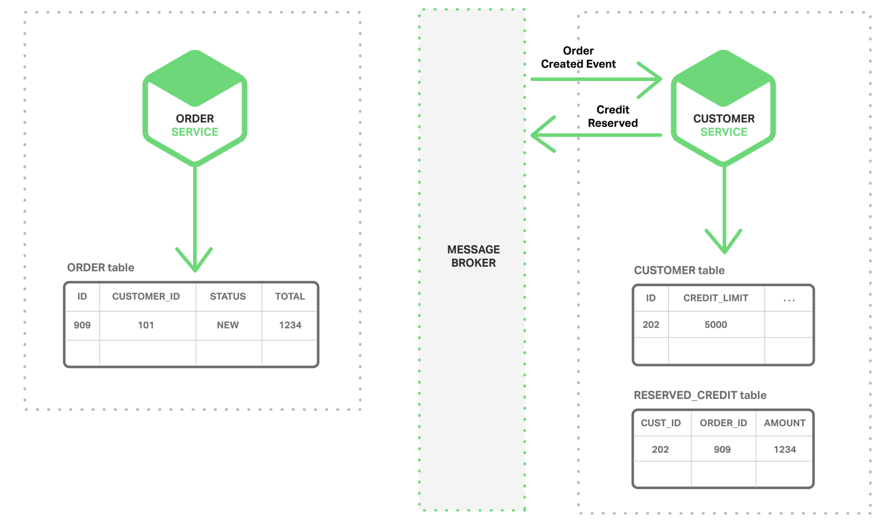
The Customer Service consumes the Order Created event, reserves credit for the order,
and publishes a Credit Reserved event.

Slide 43
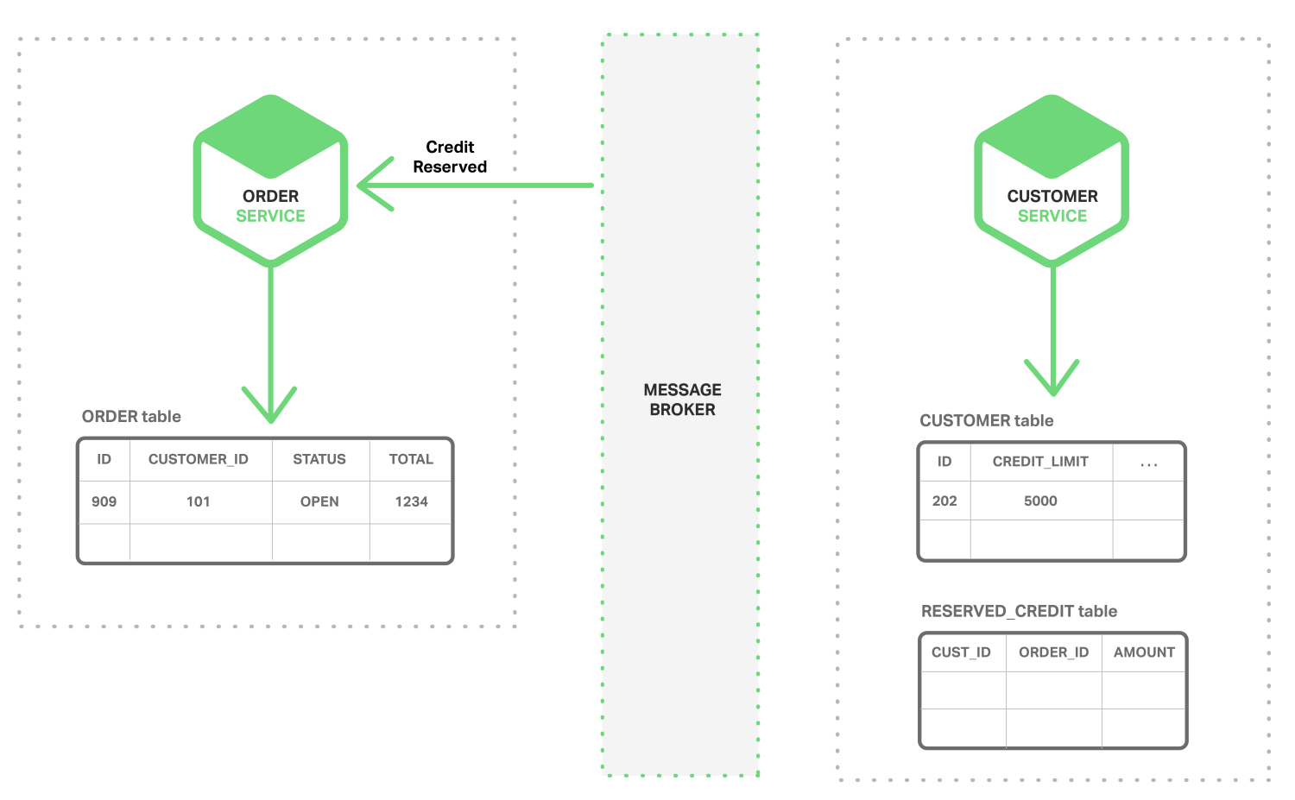
The Order Service consumes the Credit Reserved event, and changes the status of the order to OPEN.

Slide 44
Event 其他的應用
複雜的資料管理 (transaction, 連動的資料異動)
處理非同步的呼叫 (async-callback)
集中處理交易的紀錄
其他適用 publish – subscribe 的應用

Slide 45

#7, Refactoring a Monolith
https://www.nginx.com/blog/refactoring-a-monolith-into-microservices/

Slide 46
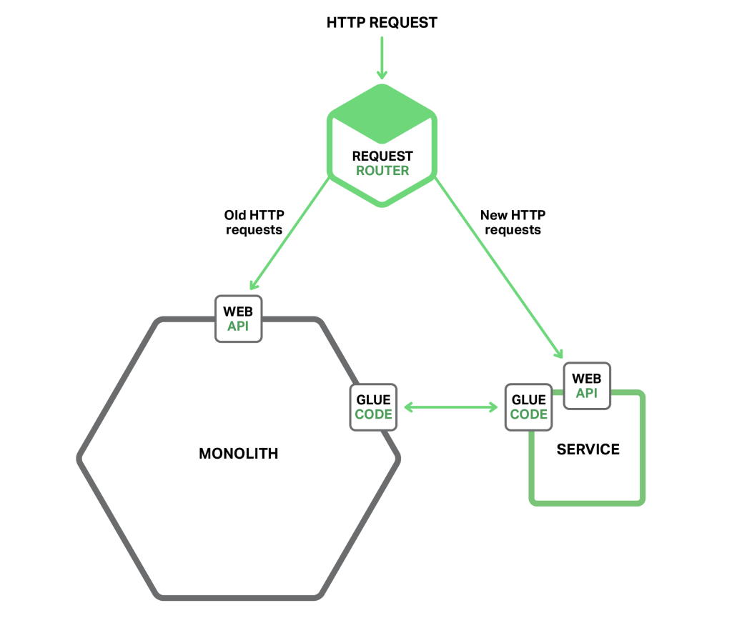
Strategy 1 – Stop Digging

Slide 47
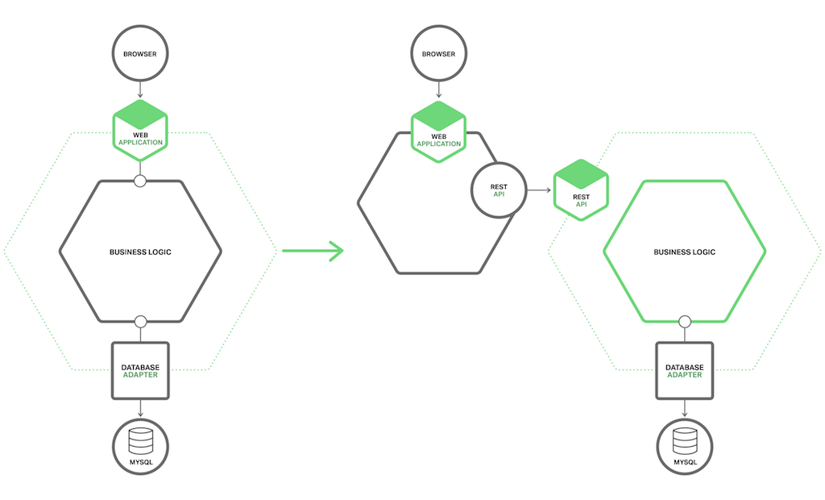
Strategy 2 – Split Frontend and Backend

Slide 48
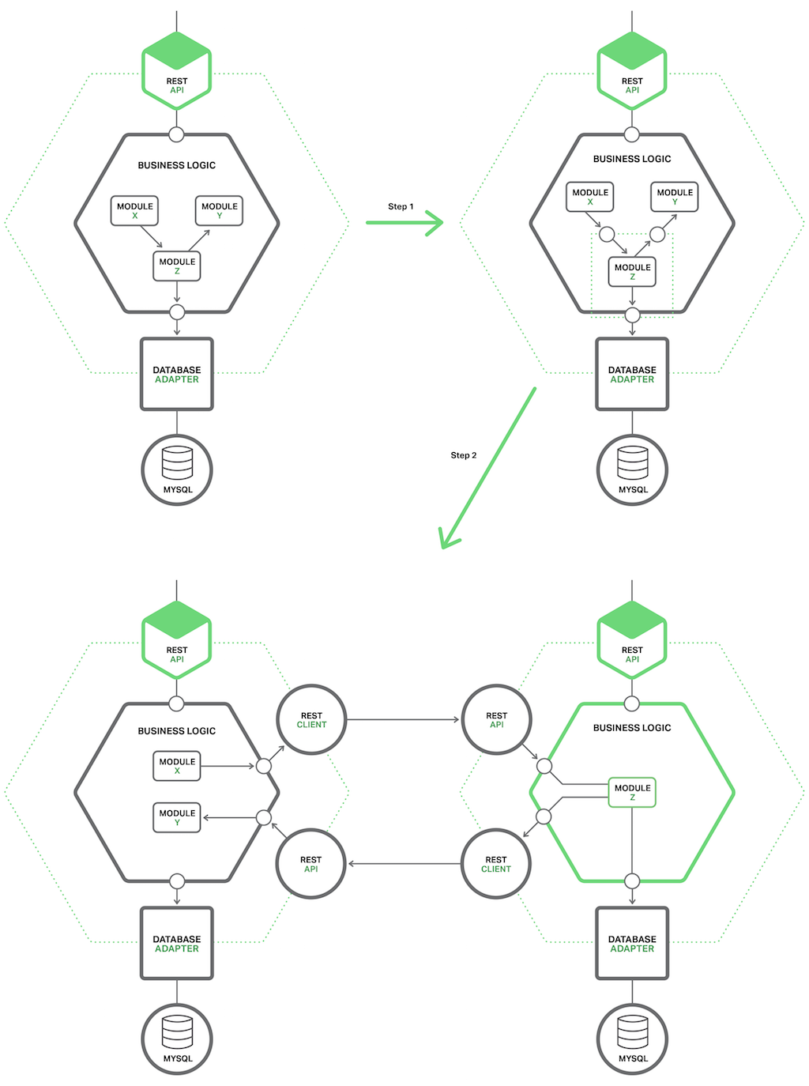
Strategy 3 – Extract Services

Slide 50
小結
了解建構微服務必要的基礎建設，挑選合適的產品。
Message Broker
API Gateway
Service Register
評估是否自行開發 / 訂製基礎建設?
切勿過早最佳化。微服務的架構重要性高於最佳化
評估進行的步驟，開始重構既有的 Application

Slide 53
Docker, 最佳的微服務佈署技術

Slide 54

你還在用舊工具解決新問題嗎?

Slide 55
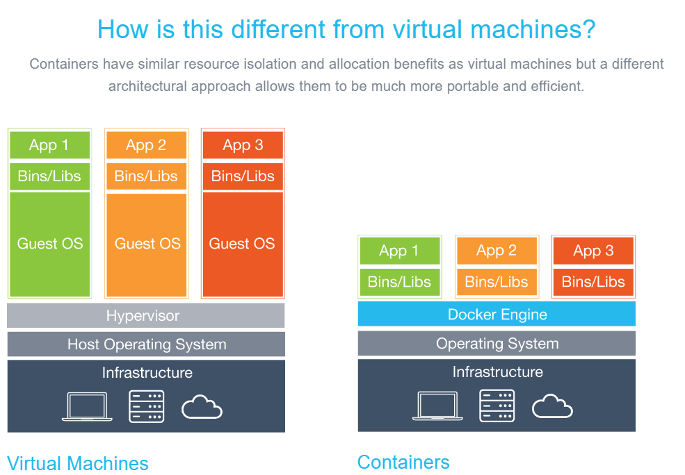
https://www.docker.com/what-docker
Notes:
趨勢:
不可更改的 OS
單一功能的 OS
UniKernel
OS 只是為了執行 Container Engine
…

Slide 56
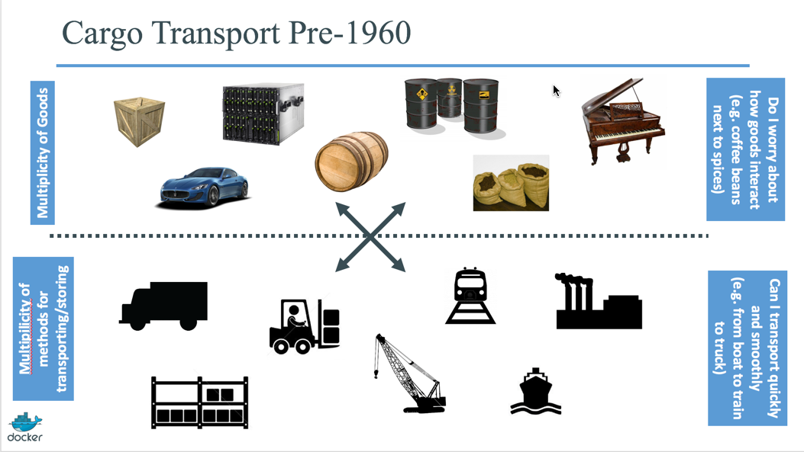
http://devopshub.cn/2016/07/08/docker4dotnet-1-overview-and-helloworld/

Slide 57
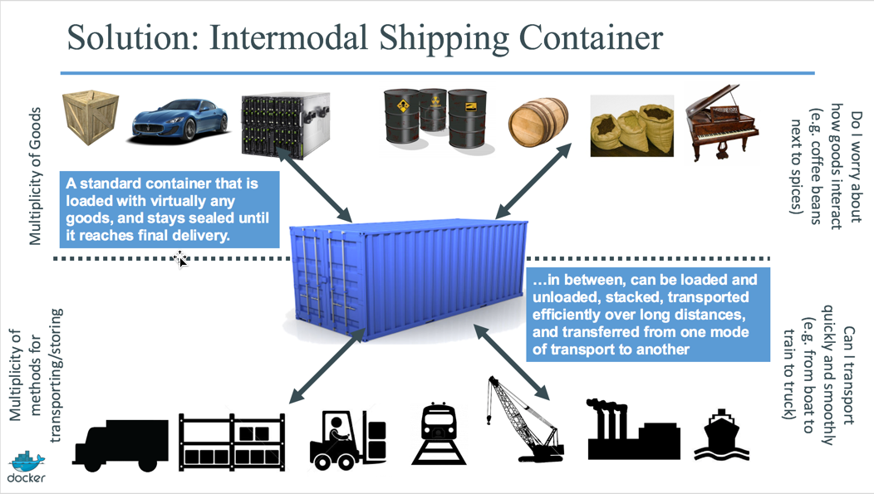
http://devopshub.cn/2016/07/08/docker4dotnet-1-overview-and-helloworld/

Slide 58
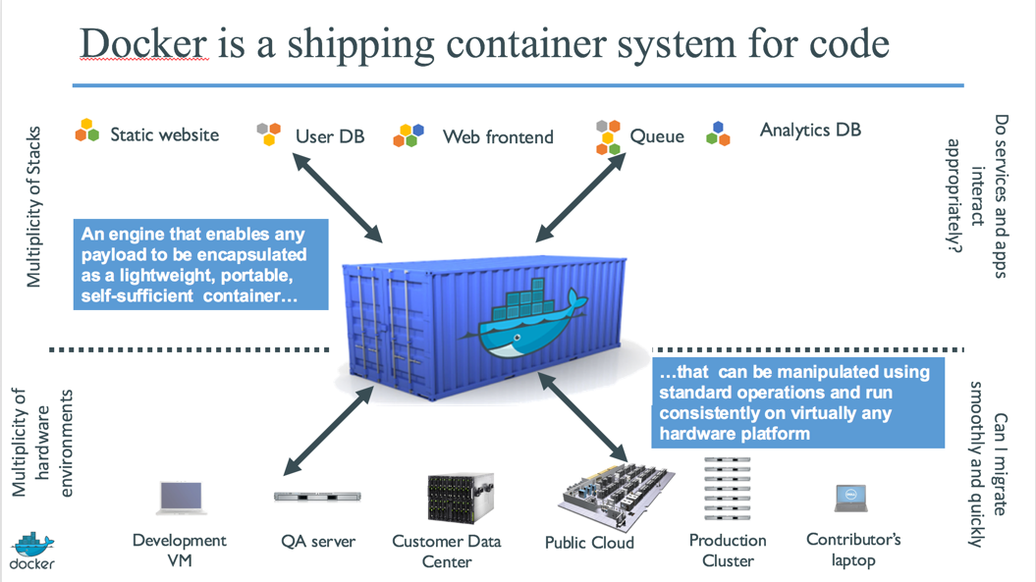
http://devopshub.cn/2016/07/08/docker4dotnet-1-overview-and-helloworld/

Slide 59
Immutable Services, 拋棄式的服務佈署方式

Slide 60
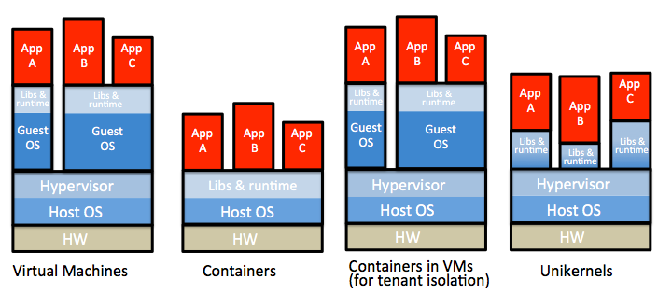
Operating System as "Library"!

Slide 61
如果 OS 跟 APP 一樣，用過即丟…
以前: 一套 OS 要執行上百個 APP，將來: 上百套 OS 只要執行一個 APP … 如果一套 OS 只要執行一個 APP 的話…
如果: 設定跟程式都不需要改變 (有改變就丟掉換新的)…
如果: 不需要改變，就不需要管理工具…
如果: 不需要管理工具，就不需要遠端存取…
如果: 不需要遠端存取，就不需要過多的安全管控…
如果: 只有一個 APP 執行，就不需要過多的安全機制…
這樣 APP 會跑得又快又好，管理變得很簡單，只要 OP 做好佈署管理…

Slide 62
OS as "Library"
Windows Server 2016: Nano Server
Windows Server 2016:
Windows Container

Slide 63
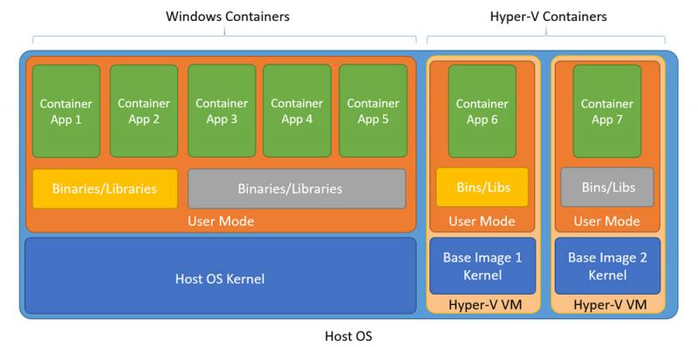
參考資源: HYPER-v container
http://windowsitpro.com/windows-server-2016/differences-between-windows-containers-and-hyper-v-containers-windows-server-201

Slide 64
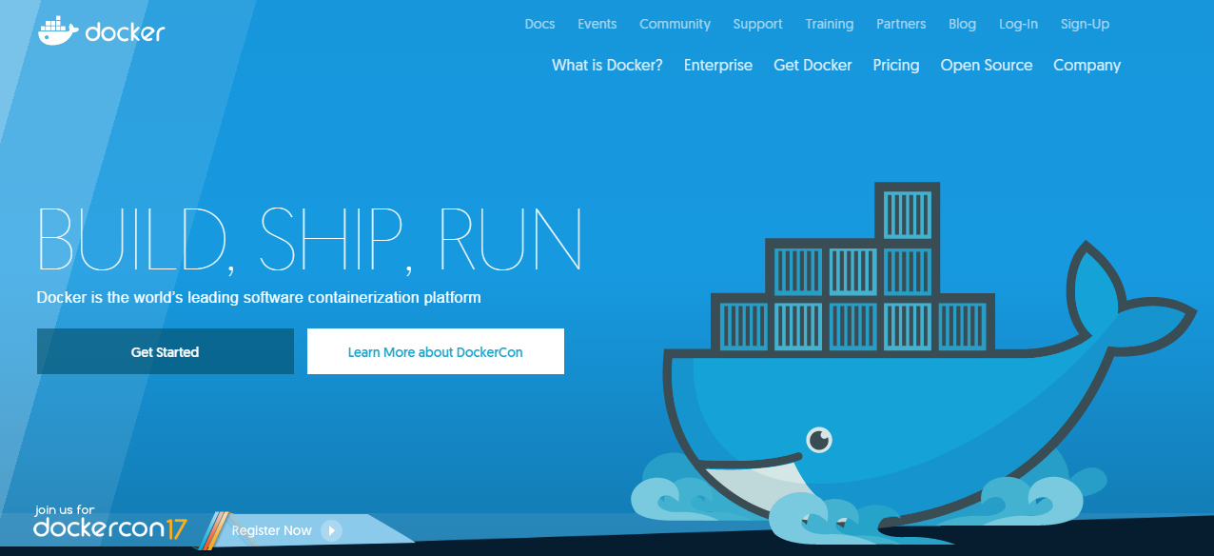

Slide 65
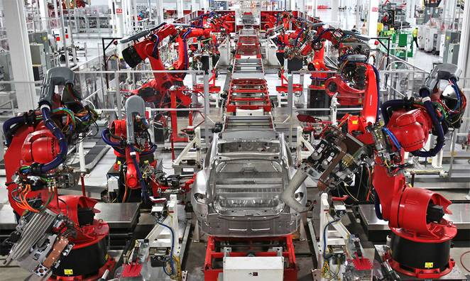
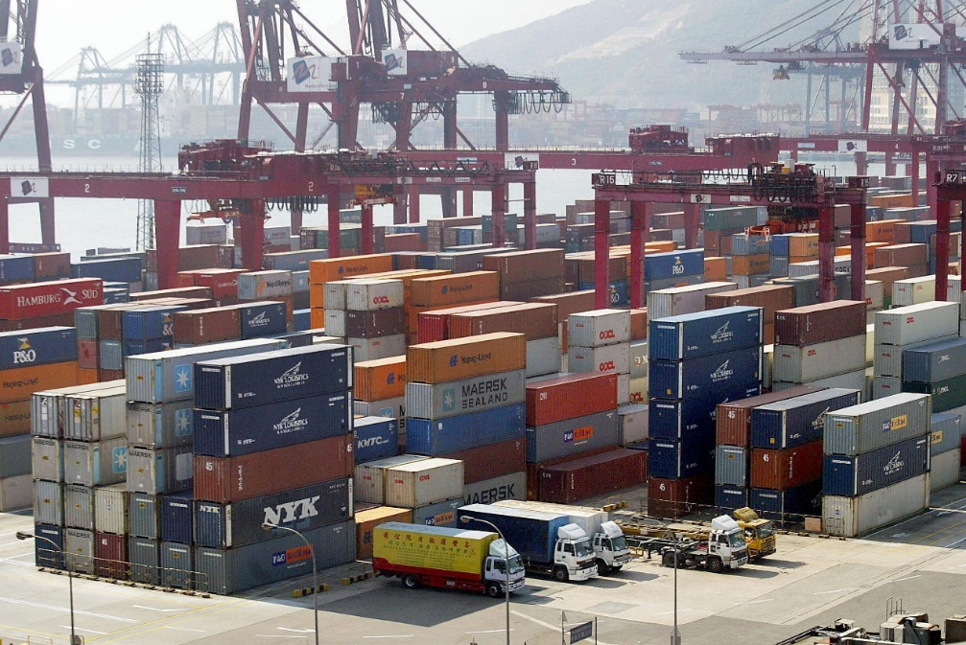
工業化的規模經濟
搭配 DevOps, CI / CD, 實現標準化, 快速的軟體生產流程
搭配 CI / CD, 與 Docker, 實現通用，標準化的快速佈署

Slide 66
微服務版本的架構 (2016)
Reverse Proxy + Load Balancer
第一階段:
重新調整系統架構，評估後優先處理
能採用 "現有" 的微服務的解決方案。
第二階段:
優先 "改寫" 最需要被切割，或是切割後
效益最大的服務。
第三階段:
評估合適的基礎建設，做好導入的準備。
http
http api
http
Course Server
http api
HCM Server
svn+ssh
svn+ssh
sql
msmq
sql
Subversion
Content Repository
Microsoft
SQL Server
Job Server

Slide 67


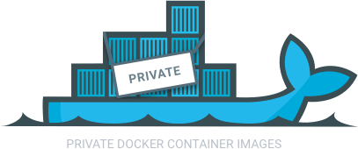

同時服務多組客戶的佈署方式 (TBD, 2018)
Docker register Linux Node Windows Node Windows Node
Reverse Proxy
+
Load Balancer
Orchestration (Docker Swarm or DC/OS, 管理 Linux / Windows Container)
微服務化之後，同時佈署多套系統時就能充分運用運算資源，也便於隨時擴充。

Slide 68
Question?

Slide 69


謝謝大家 ☺
請支持 安德魯的部落格 ~
https://www.facebook.com/andrew.blog.0928
http://columns.chicken-house.net/

